Slide 1

Introduction to ANTLR 4
ANother Tool for Language Recognition
www.antlr.org
José Tavares – José Marinho (2021)
Based on:
Oliver Zeigermann
Code Generation Cambridge (2013)

Slide 2
Schedule
Installation
Introduction to parsing with ANTLR4
Use case: Interpreter
Use case: Code Generator

Slide 3
Installation (http://www.antlr.org/)
WINDOWS
Download https://www.antlr.org/download/antlr-4.9.2-complete.jar.
Add antlr4-complete.jar to CLASSPATH, either:
Permanently: Using System Properties dialog > Environment variables > Create or append to CLASSPATH variable
Temporarily, at command line:
SET CLASSPATH=.;C:\Javalib\antlr4-complete.jar;%CLASSPATH%
Create batch commands for ANTLR Tool, TestRig in dir in PATH
antlr4.bat: java org.antlr.v4.Tool %*
grun.bat: java org.antlr.v4.gui.TestRig %*

Slide 4
Installation (http://www.antlr.org/)
OS X
$ cd /usr/local/lib
$ sudo curl -O https://www.antlr.org/download/antlr-4.9.2-complete.jar
$ export CLASSPATH=".:/usr/local/lib/antlr-4.9.2-complete.jar:$CLASSPATH"
$ alias antlr4='java -jar /usr/local/lib/antlr-4.9.2-complete.jar'
$ alias grun='java org.antlr.v4.gui.TestRig'

Slide 5
Installation (http://www.antlr.org/)
LINUX
$ cd /usr/local/lib
$ wget https://www.antlr.org/download/antlr-4.9.2-complete.jar
$ export CLASSPATH=".:/usr/local/lib/antlr-4.9.2-complete.jar:$CLASSPATH"
$ alias antlr4='java -jar /usr/local/lib/antlr-4.9.2-complete.jar'
$ alias grun='java org.antlr.v4.gui.TestRig'

Slide 6
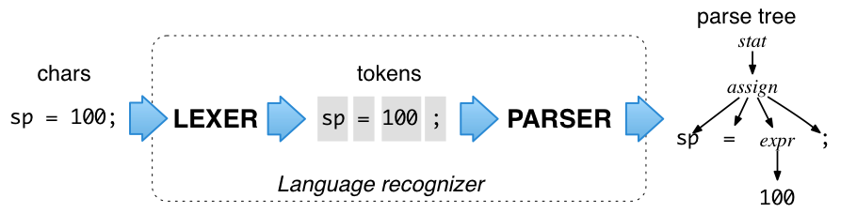
Parsing with ANTLR4?
Identify and reveal the implicit structure
of an entry in a parse tree
The structure is described as a grammar
It is divided into lexical and syntactic analyzer
The parse tree can be self-generated

Slide 7
First Example
Hello.g4
// Define a grammar called Hello
grammar Hello;
start : 'hello' ID ; //match hello followed by an identifier
ID : [a-z]+ ; //match lower-case identifiers
WS : [ \t\r\n]+ -> skip ; //skip spaces, tabs, newlines

Slide 8
First Example
Hello.g4
// Define a grammar called Hello
grammar Hello;
start : 'hello' ID ; //match hello followed by an identifier
ID : [a-z]+ ; //match lower-case identifiers
WS : [ \t\r\n]+ -> skip ; //skip spaces, tabs, newlines
Case-sensitive!!
Run ANTLR4 from the command line
$ antlr4 Hello.g4
$ javac Hello*.java

Slide 9
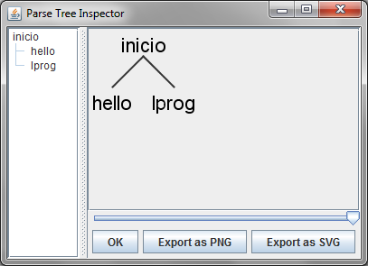
First Example
Test from the command line
$ grun Hello start -gui
hello lprog
^Z
^Z means EOF on Windows; it’s ^D in Linux

Slide 10
Practical Example: an expression interpreter
Construir um interpretador a partir do zero
Completo e funcional
Analisa expressões numéricas
Avalia as expressões (faz cálculos)

Slide 11
Lexical rule for integer values
INT : ('0'..'9')+ ;
Regra para o token INT
Composto pelos algarismos de 0 a 9
Pelo menos um algarismo
Em alternativa pode ser:
INT : [0-9]+ ;

Slide 12
Lexical rule for integer values
expr : expr ('*'|'/') expr
| expr ('+'|'-') expr
| INT
;
Três opções
A precedência de operadores por ordem de opções
Implementa automaticamente a recursividade à esquerda

Slide 13
$ antlr4
ANTLR Parser Generator Version 4.9.2
-o ___ specify output directory where all output is generated
-lib ___ specify location of grammars, tokens files
-atn generate rule augmented transition network diagrams
-encoding ___ specify grammar file encoding; e.g., euc-jp
-message-format ___ specify output style for messages in antlr, gnu, vs2005
-long-messages show exception details when available for errors and warnings
-listener generate parse tree listener (default)
-no-listener don't generate parse tree listener
-visitor generate parse tree visitor
-no-visitor don't generate parse tree visitor (default)
-package ___ specify a package/namespace for the generated code
-depend generate file dependencies
-D<option>=value set/override a grammar-level option
-Werror treat warnings as errors
-XdbgST launch StringTemplate visualizer on generated code
-XdbgSTWait wait for STViz to close before continuing
-Xforce-atn use the ATN simulator for all predictions
-Xlog dump lots of logging info to antlr-timestamp.log
-Xexact-output-dir all output goes into -o dir regardless of paths/package

Slide 14
$ grun
java org.antlr.v4.gui.TestRig GrammarName startRuleName
[-tokens] [-tree] [-gui] [-ps file.ps] [-encoding encodingname]
[-trace] [-diagnostics] [-SLL]
[input-filename(s)]
Use startRuleName='tokens' if GrammarName is a lexer grammar.
Omitting input-filename makes rig read from stdin.

Slide 15
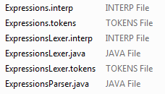
Test grammar
Expressions.g4
grammar Expressions;
expr : expr ('*'|'/') expr
| expr ('+'|'-') expr
| INT
;
INT : ('0'..'9')+ ;
WS : [ \t\r\n]+ -> skip ;
$ antlr4 -o tmp -no-listener -no-visitor Expressions.g4
$ cd tmp
Cria a pasta tmp com as classes java para o Lexer e o Parser →

Slide 16
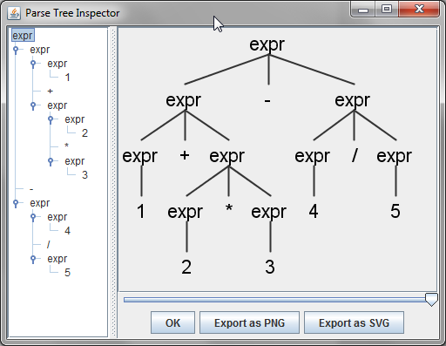
Test grammar
Expressions.g4
grammar Expressions;
expr : expr ('*'|'/') expr
| expr ('+'|'-') expr
| INT
;
INT : ('0'..'9')+ ;
WS : [ \t\r\n]+ -> skip ;
$ javac Expressions*.java
$ grun Expressions expr -gui
1+2*3-4/5
^Z
^Z means EOF on Windows; it’s ^D in Linux

Slide 17
Do something based on input
Options for implementing actions in grammars with ANTLR4
Listeners or Visitors (classes)
Semantic actions in grammar

Slide 18
Listeners/Visitors vs Semantic Actions
Para além da análise sintática é normalmente necessário executar operações adicionais.
No exemplo da gramatica de análise de expressões que valida a sua sintaxe pode ser necessário avaliar estas expressões.
Se a avaliação das expressões resultar num conjunto de instruções simples e não for necessário incorporar a avaliação das expressões numa aplicação mais complexa, então o código para a avaliação das expressões pode ser embebido na própria gramática. (2. Ações Semânticas)
Caso contrário, se a analise sintática for apenas uma operação de uma aplicação mais complexa dever-se-á evitar embeber na gramática o código para avaliar as expressões, separando a gramática deste código. (1. Listeners ou Visitors)

Slide 19
1. Listeners vs Visitors
O ANTLR4 fornece suporte para dois mecanismos (Listeners e Visitors) que permitem percorrer a árvore de parse.
Por omissão, o ANTLR4 gera uma listener interface da árvore de parse, que responde aos eventos acionados por um objeto walker capaz de percorrer a árvore parse.
A maior diferença entre os mecanismos Listener e Visitor consiste:
os métodos de um objeto listener são chamados automaticamente por um objeto walker fornecido por ANTLR
os métodos de um objeto visitor devem chamar os nós filhos de um dado nó da árvore de parse para visita explícita.

Slide 20
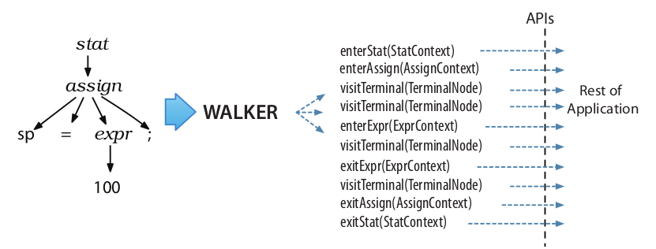
1. Listeners vs Visitors
WALKER → Listener

Slide 21
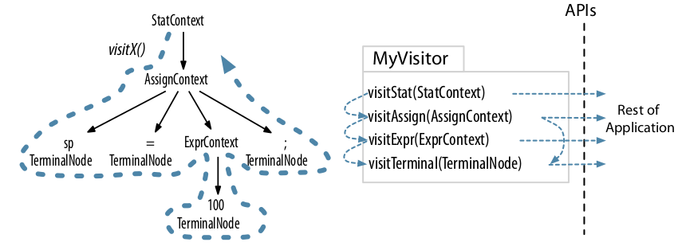
1. Listeners vs Visitors
Os Visitors controlam ativamente a travessia na árvore de parse
Os métodos de um objeto visitor devem chamar os nós filhos de um dado nó da árvore de parse para visitas explícitas
Esquecer a invocação de métodos para visita aos nós filhos de um nó da árvore de parse significa que essas subárvores não serão visitadas

Slide 22
1. Listeners vs Visitors
Os métodos de um listener não podem retornar um valor
Os métodos de um visitor podem retornar um valor de um qualquer tipo personalizado.
Os visitors são usados para visitar seletivamente nós numa árvore de parse.
Listeners são bons para realizar uma dada tarefa sempre que o parser encontra uma regra específica.
embora o mesmo efeito possa ser obtido com um visitor, o uso de um listener não exige que se visite manualmente os nós da árvore de parse.

Slide 23
Demo App Example of using Visitors and Listeners

Slide 24
Create JAVA application (Netbeans)
Criar projeto Netbeans (com nome expressions)
Descarregar a biblioteca ANTLR de www.antlr.org e acrescentar ao projeto (lib\antlr-4.9.2-complete.jar)
Acrescentar/copiar o ficheiro Expressions.g4 para a pasta src\expressions\ do projeto.
Nota: Não tem de ser o Netbeans. Pode ser usado outro IDE.

Slide 25
Create JAVA application
Gramática:
// Expressions.g4
grammar Expressions;
expr : left=expr op=('*'|'/') right=expr #opExprMulDiv
| left=expr op=('+'|'-') right=expr #opExprSumDif
| atom=INT #atomExpr
;
INT : ('0'..'9')+ ;
WS : [ \t\r\n]+ -> skip ;
Sempre que alteramos a gramática é possível testá-la fora do projeto (os ficheiros gerados podem ser enviados para uma pasta tmp)
$ antlr4 -o ./tmp -no-listener -no-visitor Expressions.g4
$ cd ./tmp
$ javac Expressions*.java
$ grun Expressions expr -gui

Slide 26
Create JAVA application (Netbeans)
1.Visitors
Gerar as classes para os visitors na pasta src\expressions\antlr4 usando o terminal, não esquecendo a indicação do package do projeto (pode ser criado um script para correr sempre que modifica a gramática)
$ antlr4 -o . -package expressions.antlr4 -no-listener -visitor Expressions.g4

Slide 27
Create JAVA application (Netbeans)
Acrescentar/modificar o código da classe Expressions
package expressions;
import java.io.*;
import org.antlr.v4.runtime.*;
import org.antlr.v4.runtime.tree.*;
import expressions.antlr4.*;
public class Expressions {
public static void main(String[] args) throws IOException {
System.out.println("Result with Visitor : ");
parseWithVisitor();
}
public static void parseWithVisitor() throws IOException {
ExpressionsLexer lexer = new ExpressionsLexer(CharStreams.fromFileName("teste.txt"));
CommonTokenStream tokens = new CommonTokenStream(lexer);
ExpressionsParser parser = new ExpressionsParser(tokens);
ParseTree tree = parser.start(); // parse
EvalVisitor eval = new EvalVisitor();
int value = eval.visit(tree);
System.out.println(value); // print the result
}
}

Slide 28
Create JAVA application (Netbeans)
Adicionar uma nova classe EvalVisitor
Estende ExpressionsBaseVisitor uma das classes resultantes do ANTLR4 a partir da gramática
public class EvalVisitor extends ExpressionsBaseVisitor<Integer> {
@Override
public Integer visitStart(ExpressionsParser.StartContext ctx) {
return visitChildren(ctx);
}
@Override
public Integer visitAtomExpr(ExpressionsParser.AtomExprContext ctx) {
return Integer.parseInt(ctx.atom.getText());
} //g4:#atomExpr
...continua
}

Slide 29
Create JAVA application (Netbeans)
...continuação
@Override
public Integer visitOpExprMulDiv(ExpressionsParser.OpExprMulDivContext ctx) {
int left = visit(ctx.left), right = visit(ctx.right);
switch (ctx.op.getText().charAt(0)) {
case '*' : return left * right;
case '/' : return left / right;
}
return 0;
} //g4:#opExprMulDiv
@Override
public Integer visitOpExprSumDif(ExpressionsParser.OpExprSumDifContext ctx) {
int left = visit(ctx.left), right = visit(ctx.right);
switch (ctx.op.getText().charAt(0)) {
case '+' : return left + right;
case '-' : return left - right;
}
return 0;
} //g4:#opExprSumDif

Slide 30
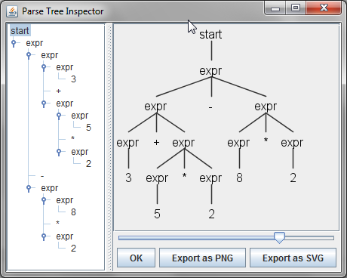
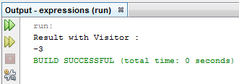
Create JAVA application (Netbeans)
Falta criar um ficheiro (teste.txt) com uma expressão de teste …
Example:
3+5*2-8*2

Slide 31
Create JAVA application(Netbeans)
2.Listeners
Gerar as classes para os listeners na pasta src\expressions\antlr4 usando o terminal, não esquecendo a indicação do package do projeto (pode ser criado um script para correr sempre que modifica a gramática)
$ antlr4 -o . -package expressions.antlr4 -listener –no-visitor Expressions.g4

Slide 32
Create JAVA application (Netbeans)
Acrescentar/modificar o código da classe Expressions
package expressions;
import java.io.*;
import org.antlr.v4.runtime.*;
import org.antlr.v4.runtime.tree.*;
import expressions.antlr4.*;
public class Expressions {
public static void main(String[] args) throws IOException {
System.out.println("Result with Visitor : ");
parseWithVisitor(); //versão anterior, para comparar
System.out.println("Result with Listener : ");
parseWithListener();
}
...continua
}

Slide 33
Create JAVA application (Netbeans)
...continuação
public static void parseWithListener() throws IOException {
ExpressionsLexer lexer = new ExpressionsLexer(CharStreams.fromFileName("teste.txt"));
CommonTokenStream tokens = new CommonTokenStream(lexer);
ExpressionsParser parser = new ExpressionsParser(tokens);
ParseTree tree = parser.start(); // parse
ParseTreeWalker walker = new ParseTreeWalker();
EvalListener eListener = new EvalListener();
walker.walk(eListener, tree);
System.out.println(eListener.getResult()); // print the result
}

Slide 34
Create JAVA application (Netbeans)
Adicionar uma nova classe EvalListener
Estende ExpressionsBaseVisitor uma das classes resultantes do ANTLR4 a partir da gramática
Stack dá suporte aos cálculos intermédios
public class EvalListener extends ExpressionsBaseListener {
private final Stack<Integer> stack = new Stack<>();
public int getResult() {
return stack.peek();
}
@Override
public void enterAtomExpr(ExpressionsParser.AtomExprContext ctx) {
stack.push(Integer.valueOf(ctx.atom.getText()));
} //g4:#atomExpr
...continua
}

Slide 35
Create JAVA application (Netbeans)
...continuação
@Override
public void exitOpExprMulDiv(ExpressionsParser.OpExprMulDivContext ctx) {
int right = stack.pop(); int left = stack.pop(); int result;
if (ctx.op.getText().charAt(0)=='*') {
result = left * right;
} else {
result = left / right;
}
stack.push(result);
} //g4:#OpExprMulDiv
@Override
public void exitOpExprSumDif(ExpressionsParser.OpExprSumDifContext ctx) {
int right = stack.pop(); int left = stack.pop(); int result;
if (ctx.op.getText().charAt(0)=='+') {
result = left + right;
} else {
result = left - right;
}
stack.push(result);
} //g4:#OpExprSumDif

Slide 36
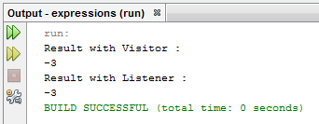
Create JAVA application (Netbeans)
Falta criar um ficheiro (teste.txt) com uma expressão de teste …
Exemplo :
3+5*2-8*2

Slide 37
Do something based on input
\
Options for implementing actions in grammars with ANTLR4
Listeners or Visitors (classes)
Semantic actions in grammar

Slide 38
Grammar with Semantic Actions
Do the actions in the grammar
Only at the end are presented the results (when completes the parse tree)
For line-by-line analysis, it is necessary to rewrite the grammar and use a class that invokes the parser for each line

Slide 39
Grammar with Semantic Actions
// ActionExpr.g4
grammar ActionExpr; // nome da gramática
@parser::header { // classes a incluir
import java.util.*;
import java.lang.*;
import java.io.*;
}
@parser::members { // HashMap para guardar valores das variáveis
Map<String, Integer> memory = new HashMap<String, Integer>();
}

Slide 40
Grammar with Semantic Actions
/** Regra inicial; começa o parsing aqui. */
lprog: stat+ ;
// só uma expressão, apresenta resultado
stat: expr NEWLINE {System.out.println($expr.v);}
// atribuição, guarda na tabela de hash o resultado
| ID '=' expr NEWLINE {
String id = $ID.getText();
memory.put(id, $expr.v);
System.out.println(id+":“+$expr.v);
}
// linha em branco
| NEWLINE
;

Slide 41
Grammar with Semantic Actions
expr returns [int v] // v serve para guardar resultado
: a=expr op=('*'|'/') b=expr {
if ( $op.getType()==MUL )
$v = $a.v * $b.v;
else
$v = $a.v / $b.v;
}
| a=expr op=('+'|'-') b=expr {
if ( $op.getType()==ADD )
$v = $a.v + $b.v;
else
$v = $a.v - $b.v;
}
| INT {$v = Integer.valueOf($INT.getText());}
| ID { String id = $ID.getText();
if ( memory.containsKey(id) )
$v = memory.get(id);
}
| '(' e=expr ')' {$v = $e.v;}
;

Slide 42
Grammar (Tokens)
MUL : '*' ; // atribui nomes aos operadores para usar na
DIV : '/' ; // gramática em cima, e identificar a operação
ADD : '+' ;
SUB : '-' ;
ID : [a-zA-Z]+ ; // reconhece identificadores
INT : [0-9]+ ; // reconhece inteiros
NEWLINE:'\r'? '\n' ; // devolve o fim de linha para
// terminar a expressão
WS : [ \t]+ -> skip ; // ignora os espaços e tabs

Slide 43
Test Example
// ActionExpr.g4
grammar ActionExpr; // nome da gramática
@parser::header {
import java.util.*;
import java.lang.*;
import java.io.*;
}
…
WS : [ \t]+ -> skip ; // toss out whitespace
Gerar Classes ANTLR4 e compilar
$ antlr4 ActionExpr.g4
$ javac ActionExpr*.java

Slide 44
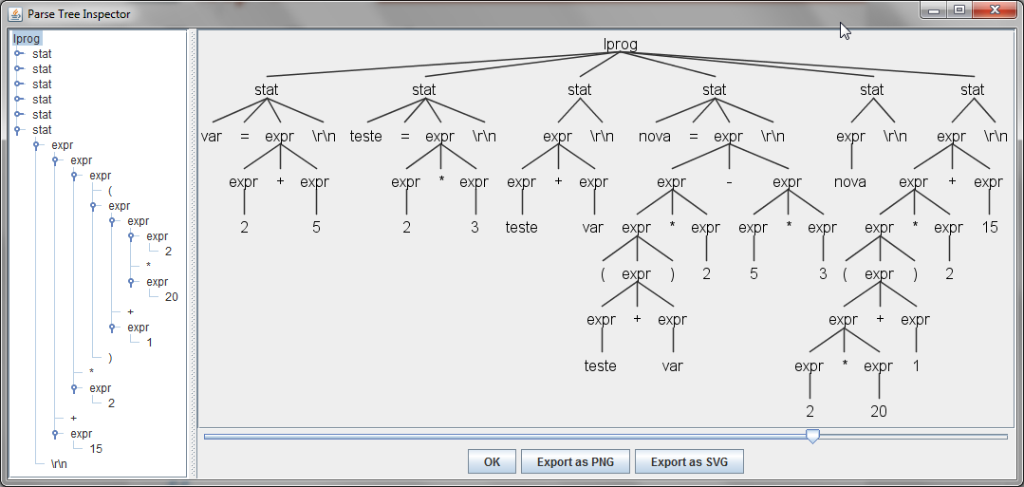
Test Example
teste.txt
var=2+5
teste=2*3
teste+var
nova=(teste+var)*2-5*3
nova
(2*20+1)*2+15
Correr exemplo
$ grun ActionExpr lprog -gui teste.txt
var:7
teste:6
13
nova:11
11
97

Slide 45
Exercise
Given the previous example of grammar with semantic actions, do the following:
Delete the code for semantic actions;
Using grammar, implement an application that does the same (evaluate arithmetic expressions with variables) using Visitors;
Now repeat the previous point using Listeners.

Slide 46
Resources
Terence Parr speaking about ANTLR4
http://vimeo.com/m/59285751
ANTLR4-Website
http://www.antlr.org
Book
http://pragprog.com/book/tpantlr2/the-definitive-antlr-4-reference
Based on O.Zeigermann’s GitHub
https://github.com/DJCordhose/antlr4-sandbox
Repository of grammars written for ANTLR v4
https://github.com/antlr/grammars-v4

